Slide 1
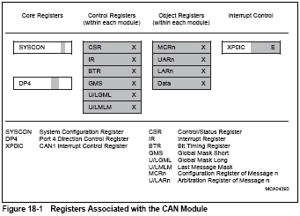
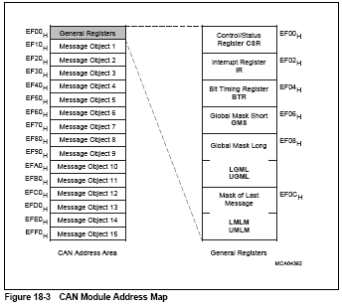
Structure des registres CAN du C167
Registres généraux
GMS : Masque d’adresse définissant sur quels bits de l’adresse se fait la sélection des messages par M.O.
BTR : Configuration du point d’échantillonnage (bit time)
IR : Configuration des interruptions
15 registres appelés Message Objets pour l’émission/réception de 15 types de messages. (le 15 est réservé pour la réception).

Slide 2
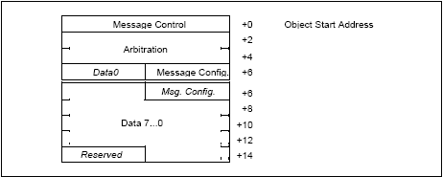
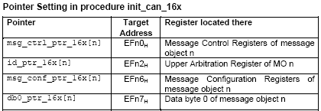
Configuration des Messages Objets
1 Message Objet correspond a 1 « boite aux lettres » pour l’émission ou la réception de messages.
Il doit être configuré entre autre par :
Une adresse
Une donnée + DLC (en émission)

Slide 3
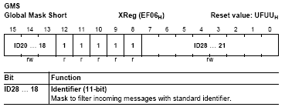
a) Configuration du registre d’adresse
Permet de configurer un M.O. pour la réception / émission des messages identifiés par ID (sur 11 bits en CAN1A).
Accessible par une variable globale :
int id_ptr_16x[ 16 ]

Slide 4


b) Accès aux registres de contrôle des M.O.
char dir_bit_16x[ 16 ] : valeur du champ direction
char dlc_16x[ 16 ] : longueur du message émis/reçu
Fonctions utiles :
init_can_16x() : initialisation du module CAN
ld_modata_16x() : charge une donnée dans le registre
send_mo_16x() : émet le message
check_mo_16x() : vérifie la présence d’un message
rd_modata_16x() : copie la donnée d’un msg reçu

